Slide 1
APLIKATIVNI SOFTVER
MS Word – prvi deo

Slide 2
Osnovne karakteristike
MS Word
je tekst procesor – program za obradu teksta. Omogućava da se tekst unosi, formatira, prikazuje i čuva.
pruža i niz dodatnih mogućnosti: ubacivanje u tekst: slika, grafikona, tabela i drugih objekata.
je objektno orijentisani tip softvera: treba prvo odabrati objekat pa onda primeniti funkciju.

Slide 3
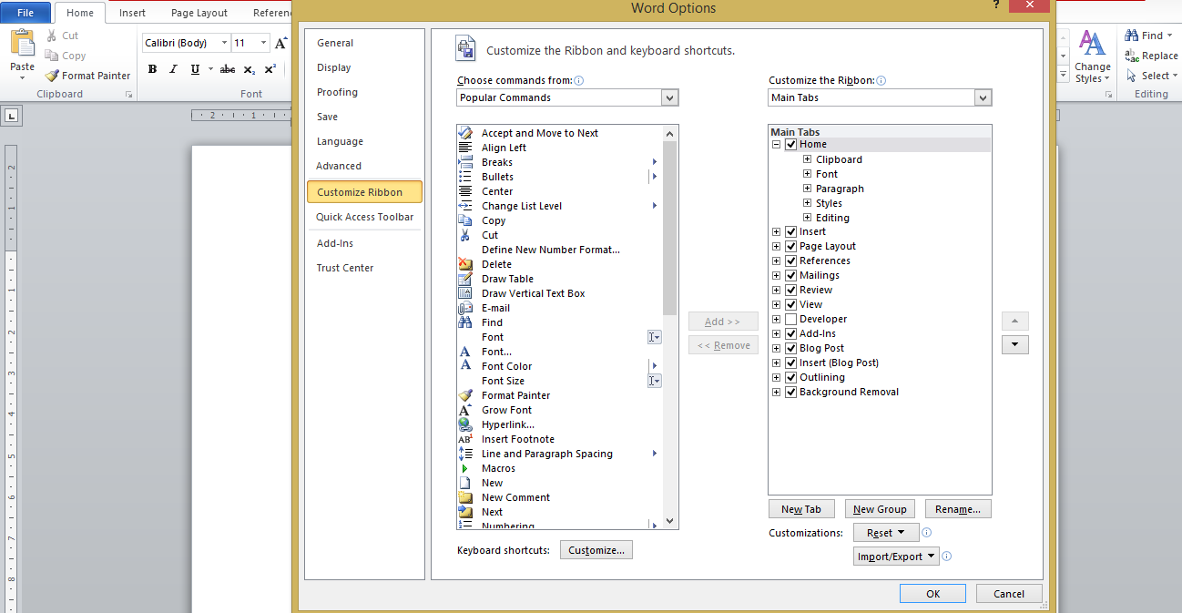
Osnovne karakteristike
U MS Word-u
izgled i ponašanje radnog okruženja može da se podešava prema potrebama korisnika

Slide 4
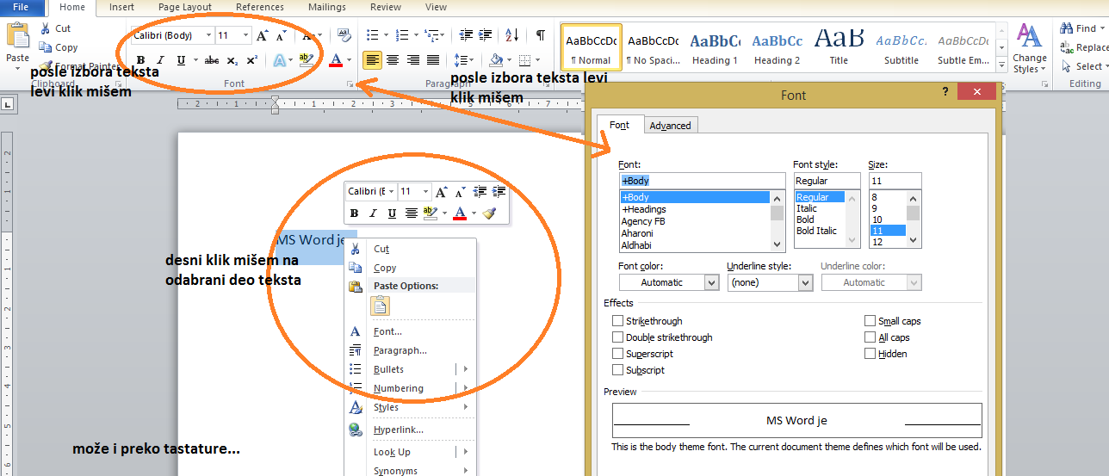
Osnovne karakteristike
U MS Word-u
jedna funkcije može da se pozove sa različitih pozicija

Slide 5
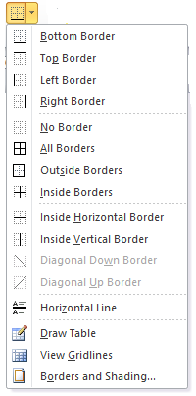
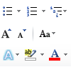
Osnovne karakteristike
U MS Word-u
funkcije su predstavljene ikonama - sličica koja predstavlja prečicu do funkcije
funkcije mogu da se pozovu i preko tastature
ili preko padajućih menija

Slide 6
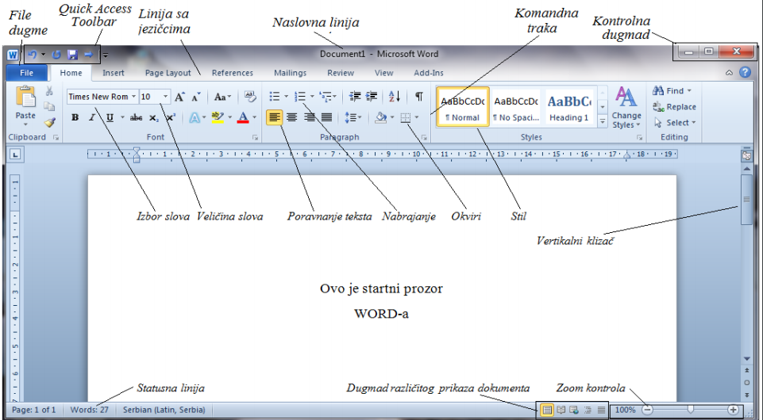
Osnovni pojmovi
Radno okruženje

Slide 7
Osnovni pojmovi
Radno okruženje
dugme File – funkcije koje se odnose na dokument u celini i podešavanje Word-a
Quick Access traka – podešava se, stavljaju se funkcije koje se češće koriste
linija sa jezičcima – funkcije su grupisane po tipu unutar tih jezičaka
naslovna linija – traka u kojoj je prikazan naziv dokumenta

Slide 8
Osnovni pojmovi
Radno okruženje
komandna traka – traka sa ikonama/funkcijama u okviru jezička
kontrolna dugmad – zatvaranje/minimiziranje/menjenje veličine prikaza dokumenta
statusna linija – prikazuje poziciju i omogućava brže kretanje kroz dokument, prikazuje statistiku dokumenta, prikazuje i omogućava menjanje jezika/tastature

Slide 9
Osnovni pojmovi
Radno okruženje
dugmad različitog prikaza dokumenta – moguće je dokument na ekranu prikazati na nekoliko različitih načina
zoom kontrola – kontrola veličine prikaza dokumenta na ekranu
vertikalni klizač – omogućava kretanje kroz stranicu odnosno dokument
lenjir – vertikalni i horizontalni, prikazuje se opciono, izuzetno koristan

Slide 10
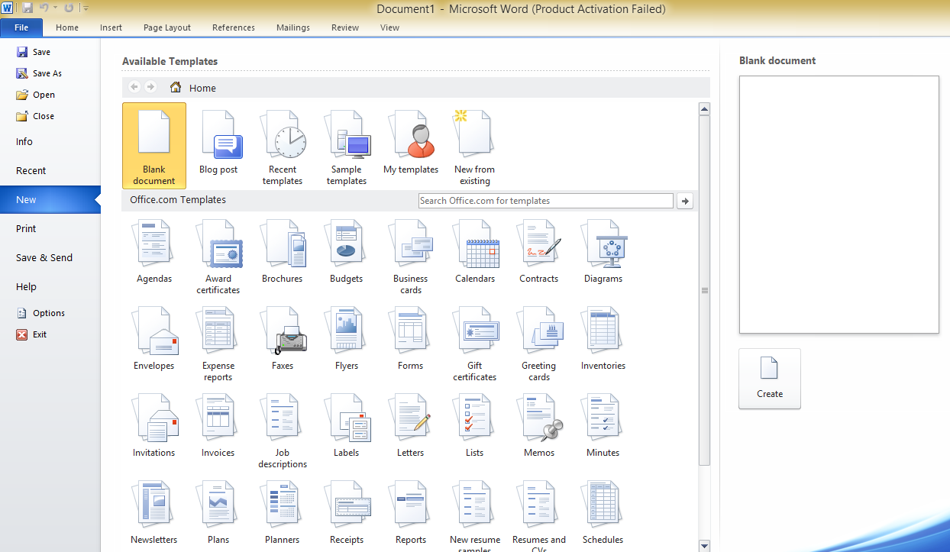
Početak tada na dokumentu
Nakon pokretanja aplikacije moguće je
otvoriti novi (prazan) dokument
- preko tastature <Ctrl+N>
klikom na ikonu
iz menija File/New...

Slide 11
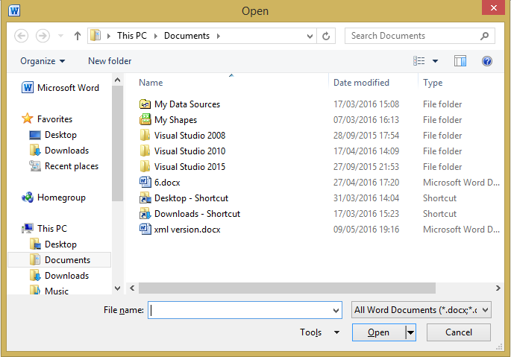
Početak tada na dokumentu
Nakon pokretanja aplikacije moguće je
otvoriti već postojeći dokument
- preko tastature <Ctrl+O>
klikom na ikonu
iz menija File/Open... nakon čega će se pojaviti prozor sa
sadržajem na
podrazumevanoj
lokaciji

Slide 12
Čuvanje dokumenta
Povremeno tokom rada a obavezno na kraju rada, kreirani dokument traba trajno sačuvati na izabranoj lokaciji.
Tom prilikom se dokumentu daje (menja) naziv.
Dokument može da se sačuva
- preko tastature <Ctrl+S>
klikom na ikonu
iz menija File/Save ili File/Save As

Slide 13
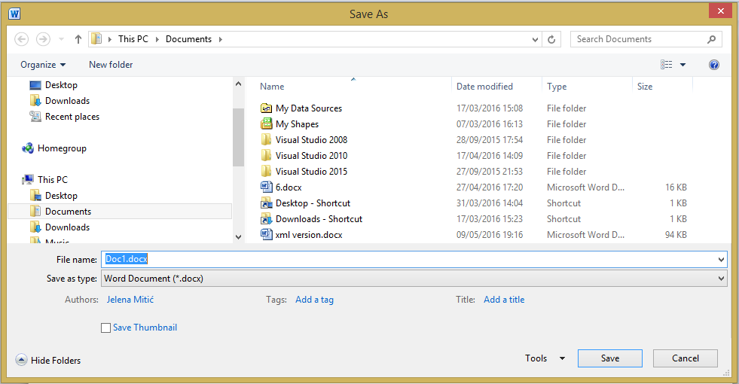
Čuvanje dokumenta
Izborom opcije Save dokument se čuva pod postojećim imenom osim kada se prvi put poziva. U tom slučaju se ponaša kao Save As koja traži izbor
lokacije za
čuvanje
dokumenta
i unos imena
pod kojim će
biti sačuvan

Slide 14
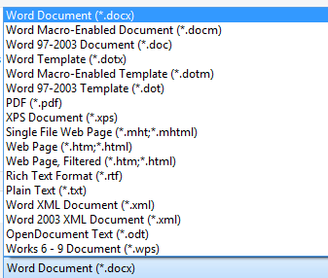
Čuvanje dokumenta
Word omogućava čuvanje dokumenta u različitim oblicima:
*.docx
*.doc
*.txt
*.pdf
*.html
...
Naziv dokumenta neograničen broj karaktera ali ne sme počinjati specijalnim znakom (a neke ni da sadrži)

Slide 15
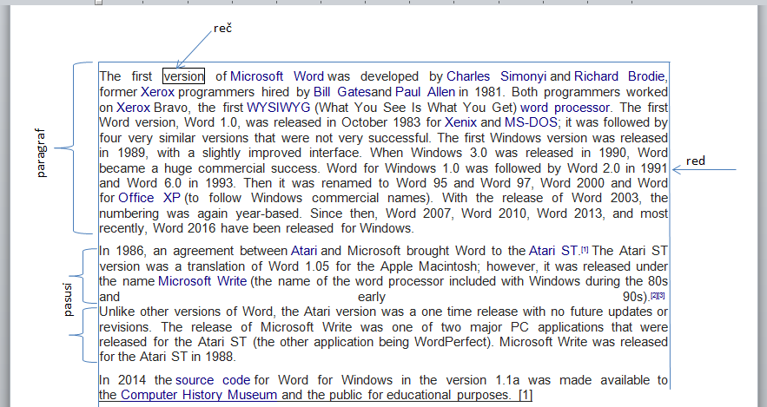
Osnovni pojmovi
Dokument
znak-reč-red-pasus-paragraf-strana-dokument
U govornom jeziku paragraf i pasus su isto. Ovde nisu

Slide 16
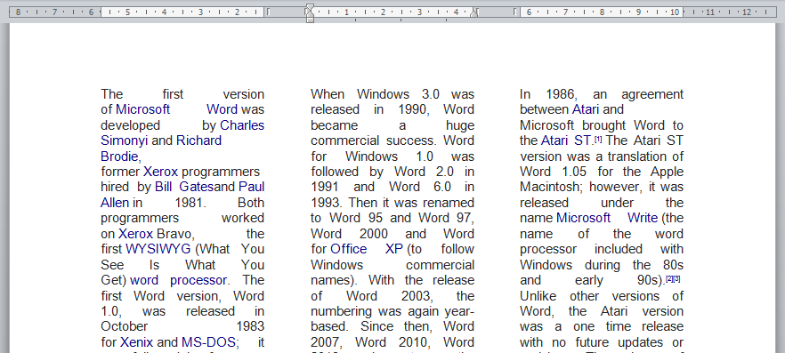
Osnovni pojmovi
Dokument (strana)
može biti organizovan i po kolonama

Slide 17
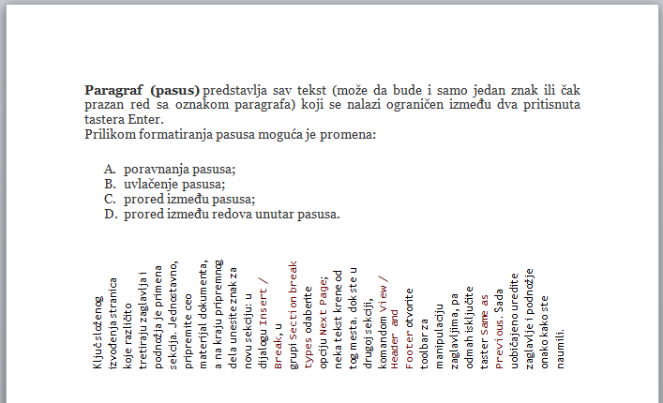
Osnovni pojmovi
Dokument (strana)
sekcija je deo dokumenta (strane) unutar koga važe određena podešavanja. Jedan dokument može da ima više sekcija

Slide 18
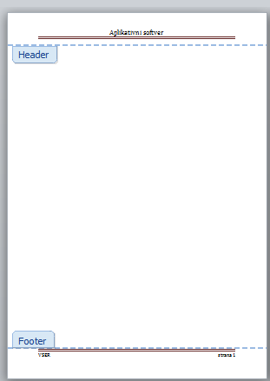
Osnovni pojmovi
Strana
margine (leva, desna, gornja, donja)
zaglavlje (Header) i podnožje (Footer) se nalaze unutar gornje
odnosno donje margine.
fusnote (Footnotes) i
endnote (Endnotes) se
nalaze na dnu stranice
odnosno na kraju
dokumenta

Slide 19
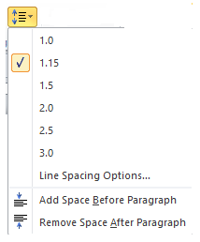
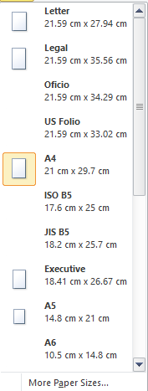
Osnovni pojmovi
Strana
prored (Line spacing) je rastojanje između dva reda teksta
orijentacija teksta
orijentacija strane
portret ili lendskejp
(Portrait/Landscape)
veličina – dimenzija strane:
Letter, Legal, A3, A4, A5, A6,
Envelop, Custom size ...

Slide 20
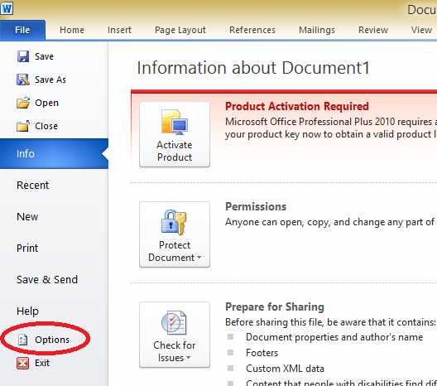
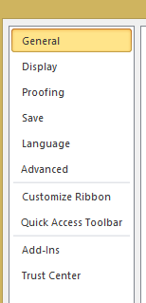
Podešavanja
Podešava se
prikaz radnog okruženja
aplikacija (Word) kao sistem
Taster File a zatim Options
pojavljuje se prozor koji u desnom delu nudi izbor (stavke) za podešavanje:
General, Display, Proofing, Save,
Language, Advanced, Customize
Ribbon, Quick Access Toolbar,
Add Ins, Trust Center

Slide 21
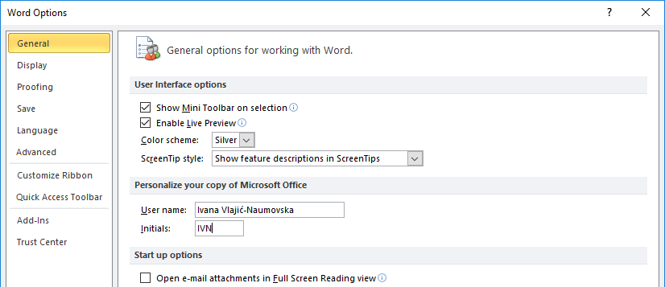
Podešavanja
General predstavlja opšta podešavanja:
„vlasnika“ Word aplikacije odnosno
dokumenta, boja pozadine, ...

Slide 22
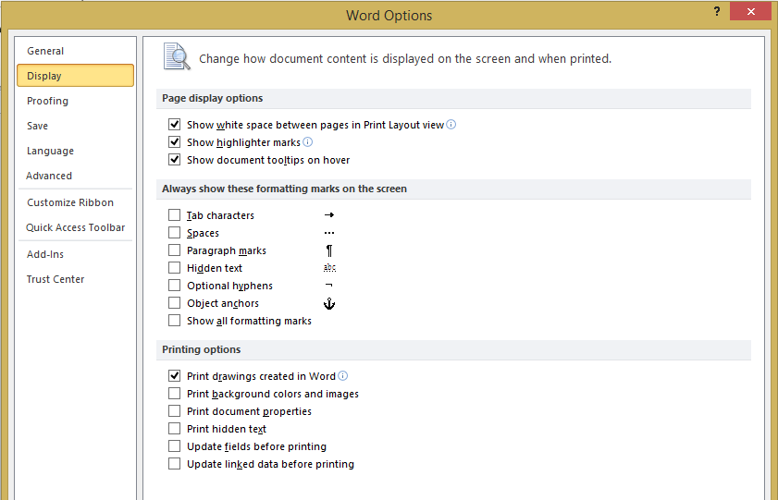
Podešavanja
Display omogućava da se izaberu pomoćni znakovi koji su „nevidljivi“ u štampi ali tokom formatiranja teksta omogućavaju lakše kretanje i snalaženje u dokumentu

Slide 23
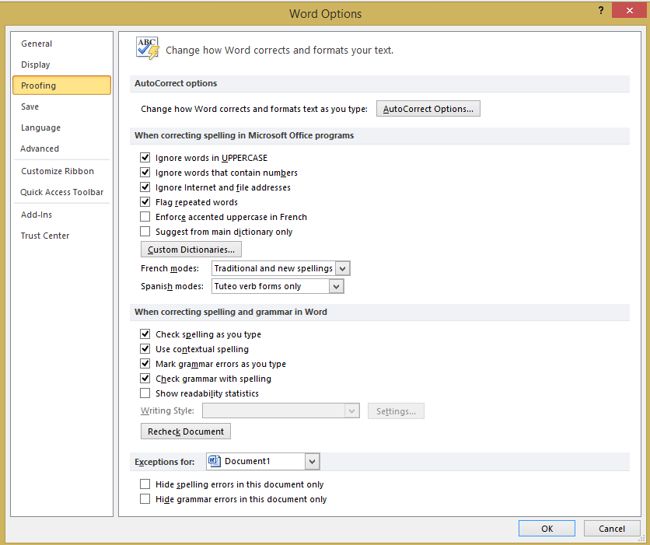
Podešavanja
Proofing omogućava da se izabere pomoć u vidu automatskih provera tokom kucanja teksta:
provera spelovanja
i gramatike (spelling,
grammar), auto
korekcija ...

Slide 24
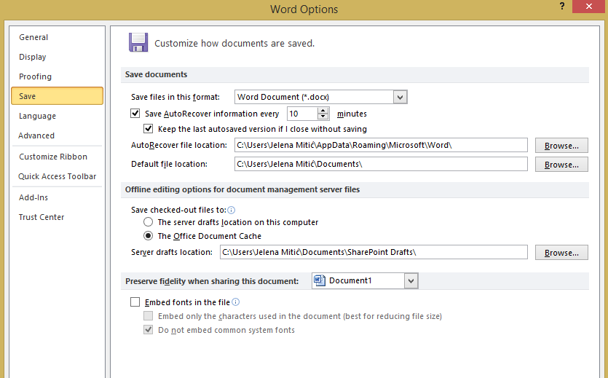
Podešavanja
Save omogućava podešavanja vezana za trajno čuvanje dokumenta: automatsko snimanje na određeno vreme, podrazumevani tip dokumenta, lokacija snimanja ...
Opcija
Language daje
mogućnost
podešavanja
jezika/tastature

Slide 25
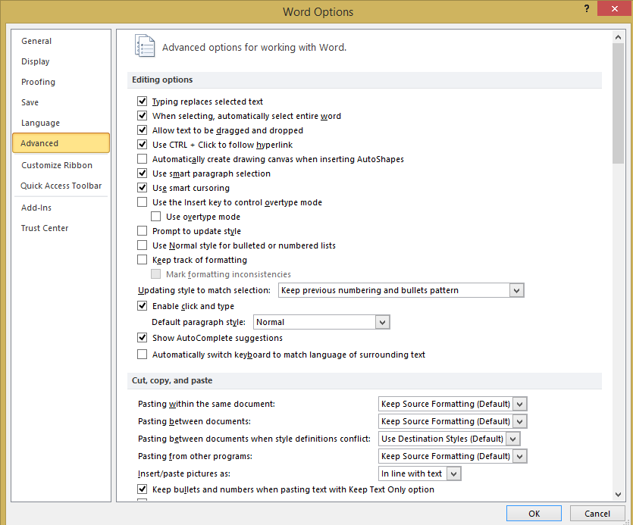
Podešavanja
Advanced sadrži niz podešavanja za koje se podrazumeva da su omogućena a zapravo se podešavaju:
drag & drop
jednim klikom se bira
cela reč
povezivanje preko
hiperlinka
predlaganje reči
prilikom kucanja teksta...

Slide 26
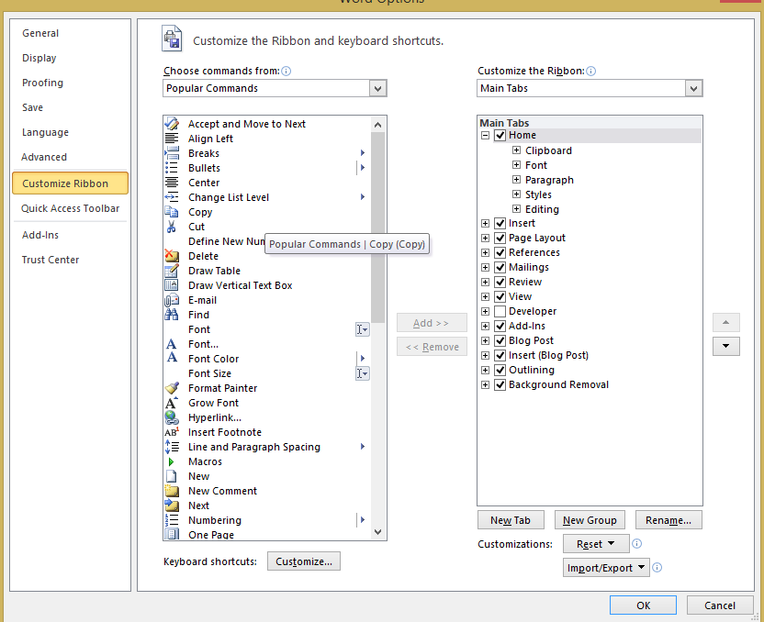
Podešavanja
Customize Ribbon opcija daje mogućnost podešavanje prikaza radnog okruženja odnosno trake alatki i ikona

Slide 27
Podešavanja
Customize Ribbon opcija daje mogućnost podešavanje prikaza radnog okruženja odnosno trake alatki i ikona
Preko Quick Access Toolbar opcije se vrši podešavanje istoimene
trake
(traka za brzi
pristup služi za
stavljanje funkcija koje
se češće koriste)

Slide 28
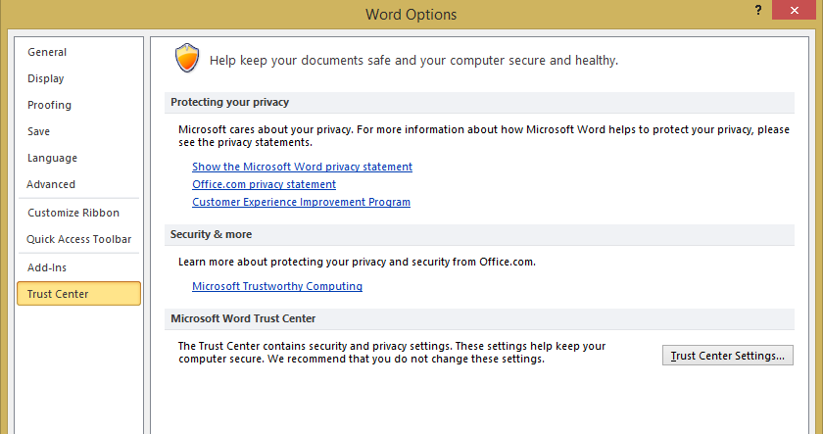
Podešavanja
Trust Center – briga o sigurnosti dokumenta i izuzetno je važna

Slide 29
Potvrda izbora
Da bi izbori/akcije bili primenjeni neophodno je da se potvrde preko tastera Apply/Ok
Klikom na taster Cancel odustaje se od izbora/akcije

Slide 30
Kretanje kroz dokument
Kroz dokument može da se kreće na nekoliko načina:
automatski – kada se popuni jedan red automatski se prelazi u naredni
formiranje novog pasusa unutar tekućeg paragrafa <Shift+Enter>
prelazak na novi paragraf <Enter>
formiranje nove strane <Ctrl+Enter>
klikom mišem na poziciju u tekstu

Slide 31
Kretanje kroz dokument
Kroz dokument može da se kreće na nekoliko načina:
držanjem i povlačenjem tastera unutar vertikalnog klizača
izborom i držanjem tastera na krajevima vertikalnog klizača (tri u dnu i jedan na vrhu)
preko tastature
(PgUp, PgDn, Home, End)

Slide 32
Zatvaranje dokumenta
Kada se završi rad i snimanje dokumenta treba zatvoriti dokument – opcija Close
Nakon toga može da se otvori drugi dokument ili zatvori aplikacija - Exit
Zatvaranje aplikacije podrazumeva i zatvaranje dokumenta, obrnuto ne važi
zatvaranje dokumenta
zatvaranje aplikacije

Slide 33
nastaviće se...

